Slide 1
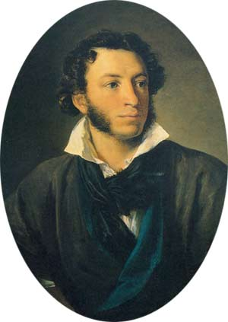
Отгадайте тему занятия, вычеркнув из каждой строки повторяющиеся буквы.
СКОКЛКНКЦКЕК
РЯУЯСЯСЯКЯОЯЙЯ
ПНОЕЭНЗНИНИН
Какого русского поэта так называют?

Slide 2
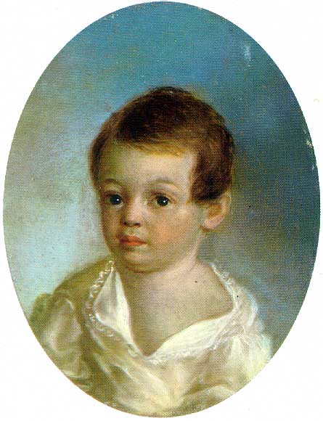
Александр Сергеевич Пушкин
А. С. Пушкин родился в Москве
6 июня
1799 года

Slide 3
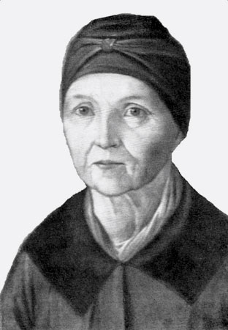
Арина Родионовна
Няня поэта Арина Родионовна,
которую Александр Сергеевич нежно любил и посвящал ей стихи.
«Ах! Умолчу ль о мамушке моей,
О прелести таинственных ночей,
Когда в чепце, в старинном одеянье,
Она, духов молитвой уклоня,
С усердием перекрестит меня
И шёпотом рассказывать мне станет
О мертвецах, о подвигах Бовы…

Slide 4
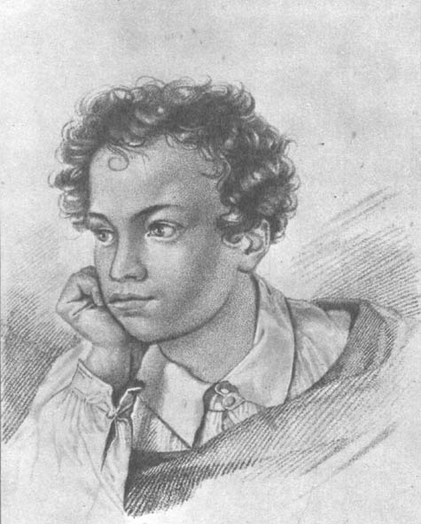
Лицей
В 1811 году Александр поступил учиться в Царскосельский лицей.
Там его лучшими друзьями стали Иван Пущин,
Вильгельм Кюхельбекер, Антон Дельвиг.
В 1814 году в журнале
«Вестник Европы» появилось первое напечатанное произведение
«К другу стихотворцу».

Slide 5
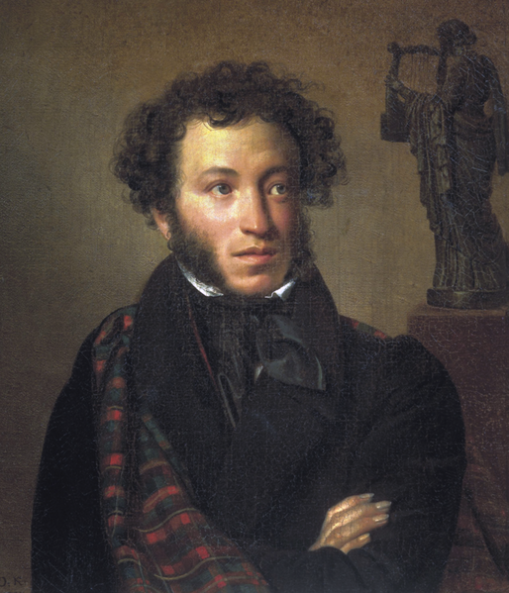
Петербург
По окончании Лицея Пушкин переезжает в Петербург .
В 1920 году выходит в свет поэма «Руслан и Людмила».
Прославленный поэт В. А. Жуковский за эту сказку подарил Пушкину свой портрет с надписью: «Победителю ученику от побеждённого учителя…»
« У лукоморья дуб зелёный,
Златая цепь на дубе том…» –
так начинается поэма.

Slide 6
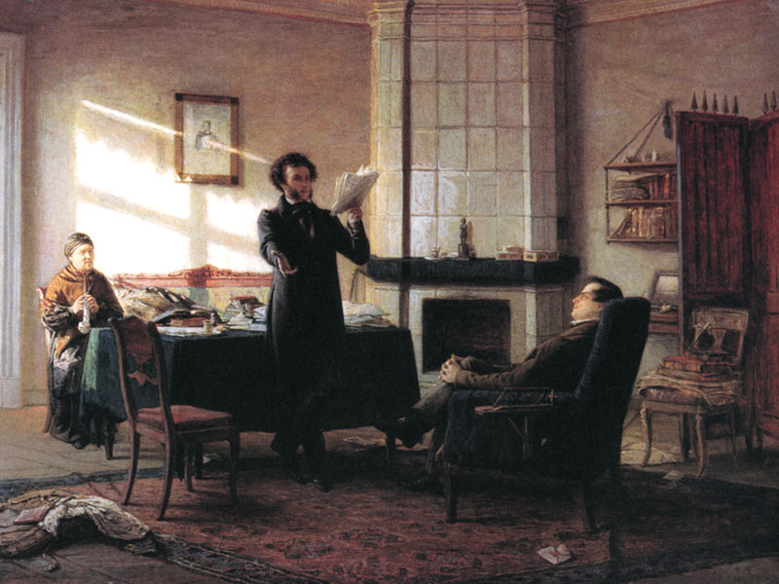
Михайловское
За политические стихи и эпиграммы на чиновников и императора А.С. Пушкин был отправлен в ссылку сначала на юг России, а затем в село Михайловское, имение своей матери.
Долгие зимние вечера в Михайловском Пушкин коротал с няней. Снова, как в детстве, он слушал нянины сказки . Только теперь он их записывал, стараясь сохранить не только сюжеты, но и прелесть народной речи.

Slide 7
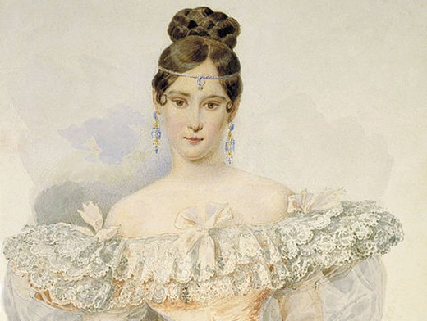
Женитьба
18 февраля 1831 года А.С. Пушкин женился на Наталье Николаевне Гончаровой.
«Исполнились мои желания. Творец
Тебя мне ниспослал, тебя, моя Мадонна,
Чистейшей прелести чистейший образец.»

Slide 8
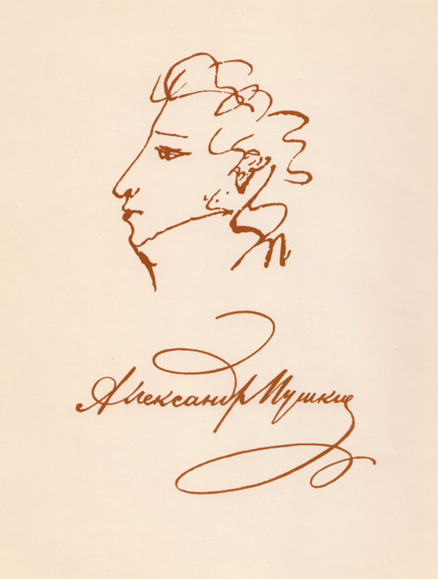
Дуэль и смерть
Зимой 1836 завистники и враги Пушкина из высшей петербургской аристократии пустили в ход подлую клевету на его жену, связывая ее имя с с именем барона Дантеса, нагло ухаживавшего за Натальей Николаевной.
Чтобы защитить свою честь, Пушкин вызвал Дантеса на дуэль, которая состоялась 27 января (8 февраля н.с.) 1837г. на Черной речке. Поэт был смертельно ранен и через два дня скончался.
"Солнце русской поэзии закатилось", — написал В.Ф. Одоевский.

Slide 9
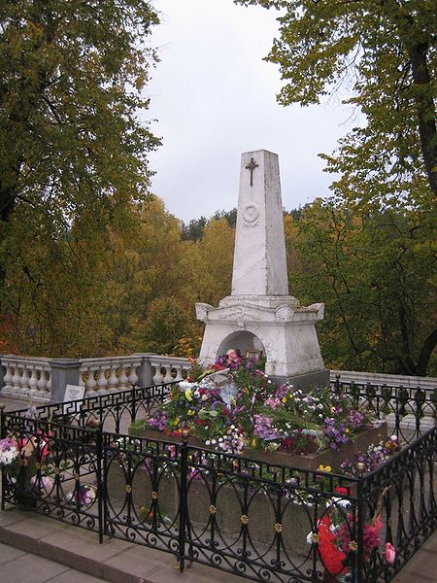
«Слух обо мне пройдёт по всей Руси великой…»
Похоронен А.С. Пушкин на кладбище Святогорского монастыря, в пяти верстах от села Михайловское,
в посёлке
Пушкинские Горы Псковской области

Slide 10
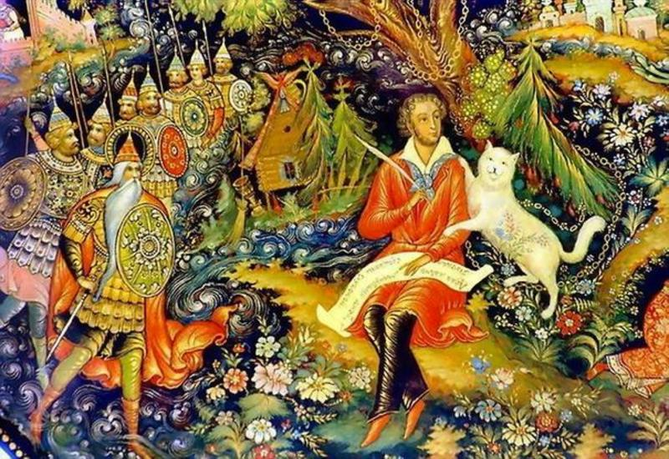
Викторина « А.С. Пушкин и его произведения»

Slide 11
Узнай по рисункам

Slide 12
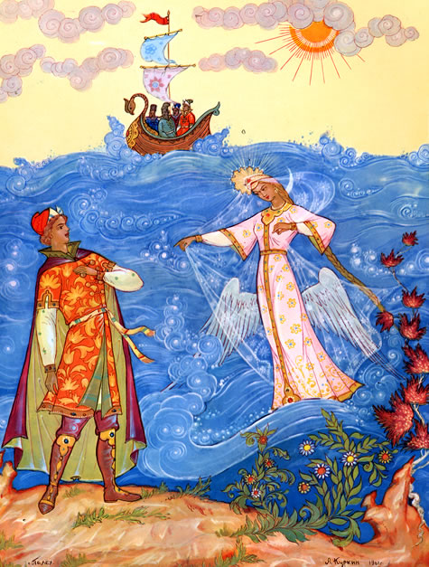

Slide 13
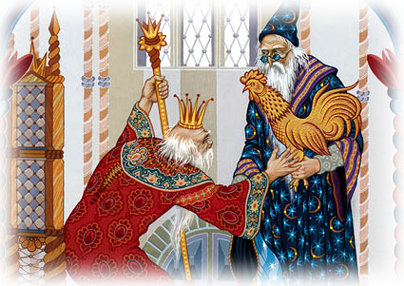

Slide 14
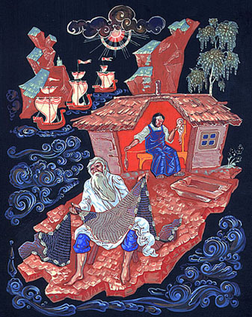

Slide 15
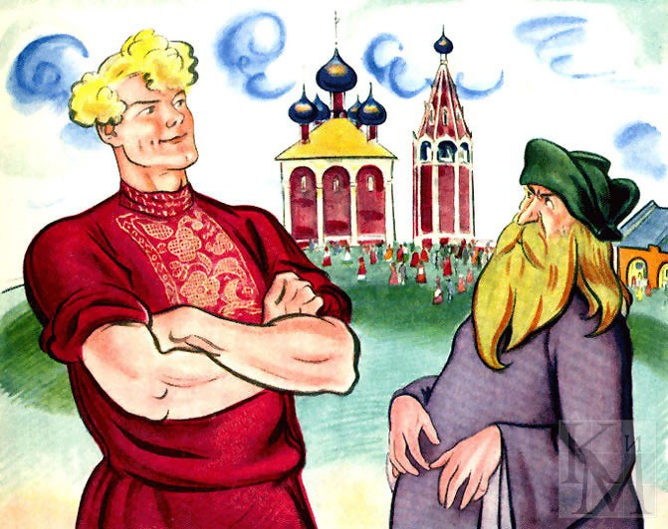

Slide 16
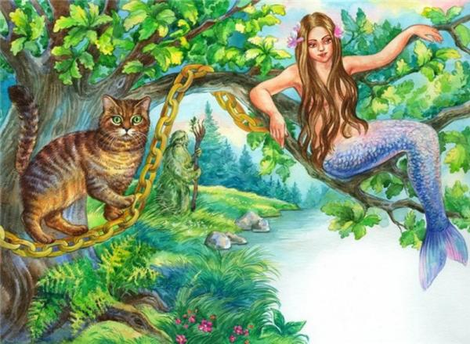

Slide 17
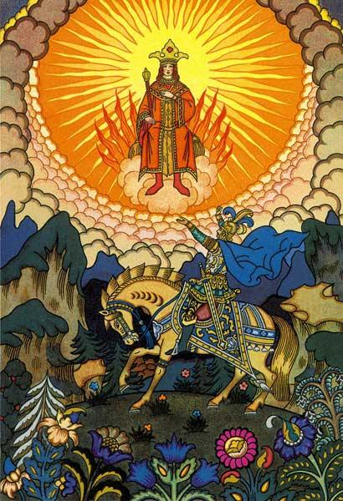

Slide 18
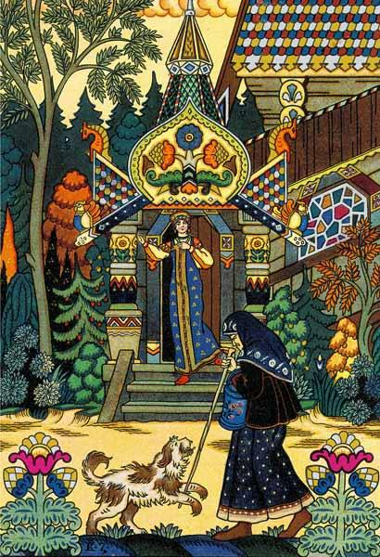

Slide 19
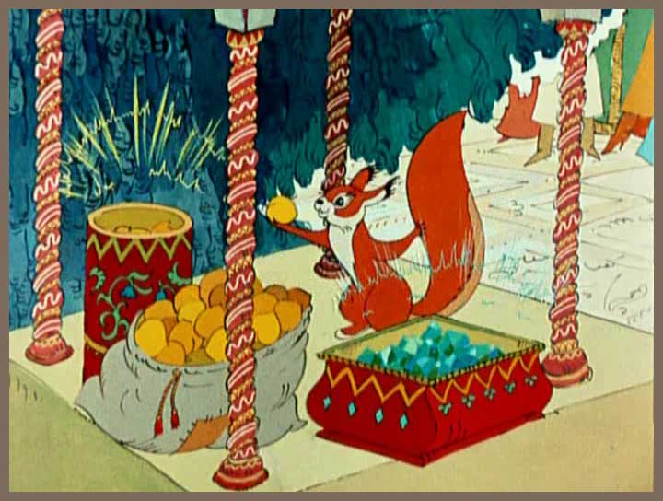

Slide 20
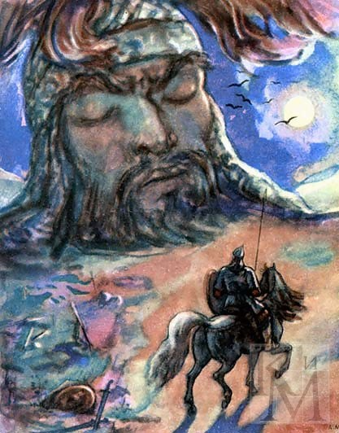
Бой Руслана с головой

Slide 21
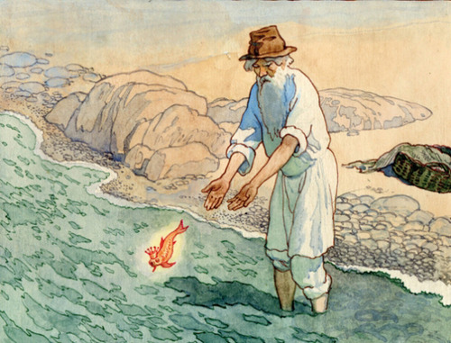

Slide 22
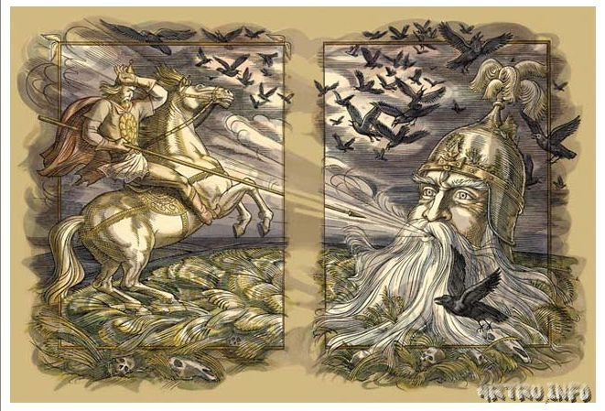

Slide 23
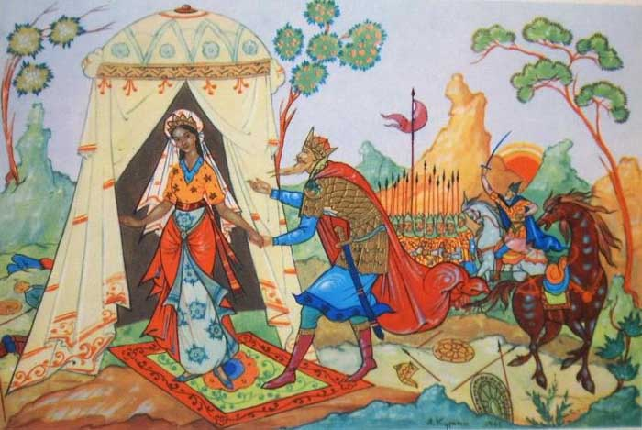

Slide 25
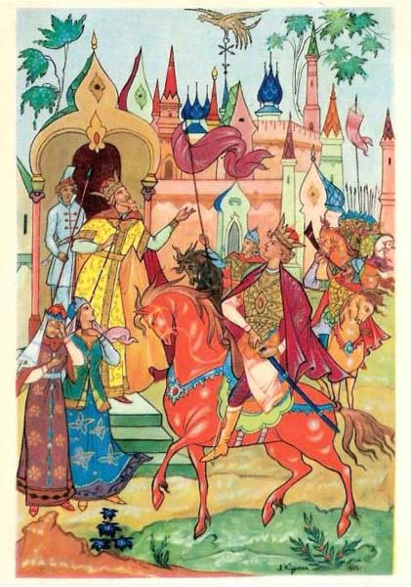

Slide 26
